Slide 1
15 запитання

Slide 2
15.Соціальні мережі: добро чи зло? Чи можуть вони бути корисні для журналіста й якими є ризики використання матеріалів соцмереж?

Slide 3

Що ж таке соціальна мережа?
Соціальна мережа – соціальна структура, утворена індивідами або організаціями. Вона відображає розмаїтні зв’язки між ними через різноманітні соціальні взаємовідносини, починаючи з випадкових знайомств і закінчуючи тісними родинними зв’язками.

Slide 4

Переваги соціальних мереж
У соціальних мережах можна знайти однодумців, людей, які поділяють ваші думки, переконання і погляди.
Ви завжди будете в курсі останніх подій, а інколи вони вас попередять задовго до офіційних новинарних ресурсів.
Ви завжди будете пам’ятати про дні народження своїх друзів.
Можна знайти роботу, купити речі, знайти відповіді на запитання і ділитися знаннями.

Slide 5
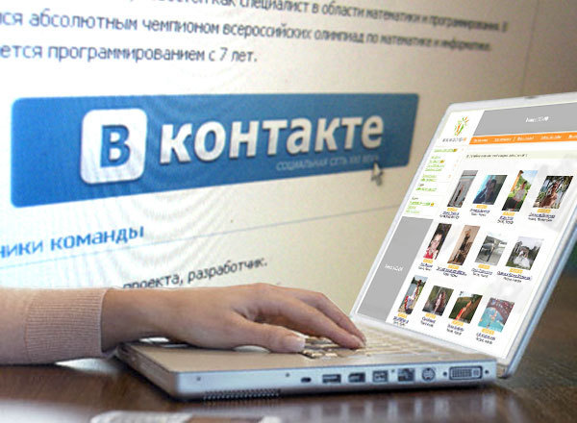
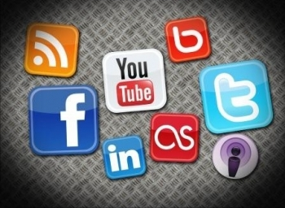
Переваги соціальних мереж для журналіста
Активність у соціальних мережах дає журналісту багато очевидних переваг. Тут можна шукати теми для публікацій, майбутніх героїв сюжетів, популяризувати свої роботи, просувати своє ім’я й т. д.
Журналіст може взяти інтерв’ю без особистої зустрічі, а через соціальну мережу. Це швидше.

Slide 6
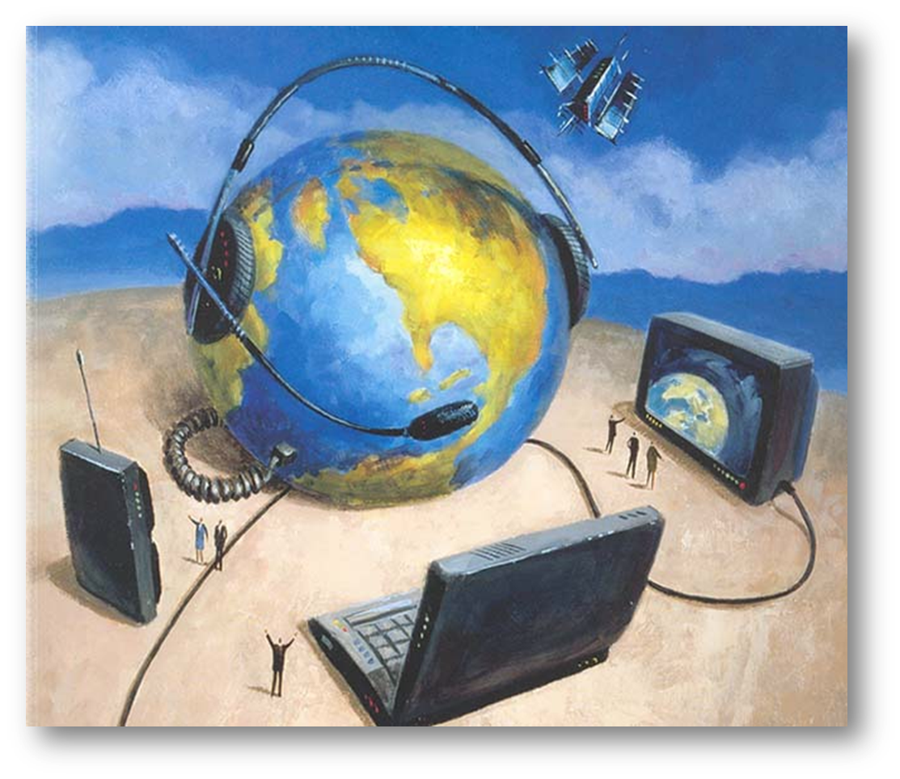
Публічність і справді може бути корисною в таких випадках. Наприклад, нещодавно журналіст газети «Коммерсантъ» Артем Скоропадський оприлюднив на своїй сторінці в Facebook інформацію, що за ним уже четвертий день ведуть спостереження невідомі чоловіки. Пізніше журналіст повідомив, що після того, як він почав розповсюджувати цю інформацію, стеження припинилося.

Slide 7
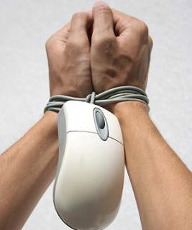

Недоліки соціальних мереж (звичайний користувач):
Зростання залежності.
Анонімність.
Крадіжка приватної інформації.
Віртуальне хижацтво.
Нестримний спам.
Насилля.
Магія (окультизм).
Аморальність із бездуховність.

Slide 8
Недоліки соціальних мереж для журналіста:
Статуси в соціальних мережах можуть як наражати журналіста на небезпеку, так і певною мірою захищати. Якщо у вас є якась резонансна інформація, яку ви поки що не готові опублікувати, але бачите, що є спроби перешкодити вам у розслідуванні, потрібно писати про це (бажано) в Facebook приблизно такими словами: «Я готую до публікації резонансний матеріал на тему … (якщо можна вказати), почуваюся нормально, не в депресії, не в запої, наркотиків не приймаю, проблем зі здоров'ям і в сім'ї не маю».

Slide 9
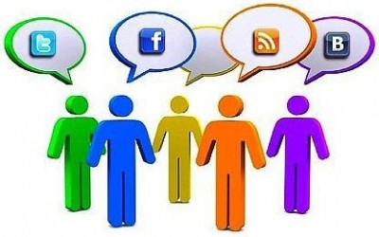

Slide 10
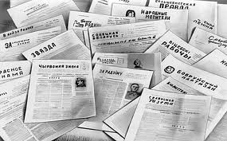
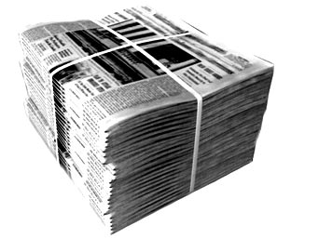
Недоліки соціальних мереж для журналіста:
Інформація може бути неправдивою, а журналіст, який цього не знав, може використати її, цим самим він поширює хибну інформацію серед певної групи людей.

Slide 11
Ризики використання матеріалів соцмереж
Журналістам треба бути обережними з будь-якими переходами за зовнішніми посиланнями.
Проте якщо ціллю атаки є конкретний журналіст, зловмисники можуть спеціально підробити відомий сайт, якому довіряють, як-от «pravdda.com.ua» чи «koreespondent.net». Не кожен одразу помітить зайві літери, а перехід за таким посиланням поселить на ваш комп’ютер троянський вірус, який зможе викрасти будь-які документи, всі ваші паролі, видалити якісь дані чи змінити їх. При цьому журналіст може навіть не здогадуватися про такого «гостя» на своєму комп’ютері.

Slide 12
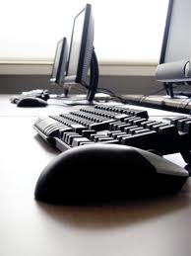
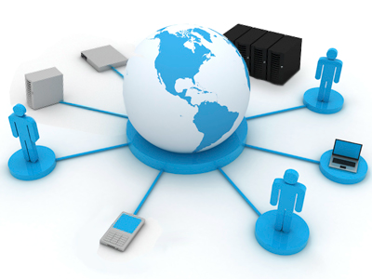


Slide 13
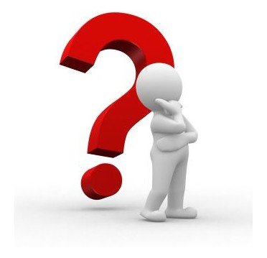
ВИСНОВКИ
Соціальна мережа – соціальна структура, утворена індивідами або організаціями.
Має свої позитивні і негативні сторони.
Журналіст має право користуватися соцмережами.
Є ризики щодо використання соціальних мереж.
Соціальна мережа для журналіста, на нашу думку, - добро, адже тут можна шукати теми для публікацій, майбутніх героїв сюжетів, популяризувати свої роботи, просувати своє ім’я й т. д.

Slide 14


Попри всі небезпеки та ризики, пов’язані з використанням соціальних мереж, ніхто з нас від них уже не відмовиться. Тому важливо дотримуватися елементарних правил безпеки, стежити, щоб антивіруси на пристроях, із яких ви заходите в свої аккаунти, регулярно оновлювалися, й тоді теоретично ви будете більш-менш у безпеці.

Slide 15

Дякую за увагу!

